Slide 1
Finanšu jēdziens un tā būtība

Slide 2
Finanšu jēdziens
Finanses( lat. Financia- ienākums, līdzekļi) ir visu naudas līdzekļu kopums, kas pieder valstij, uzņēmumam un jebkurai fiziskai personai.
Plašākā nozīmē finanses ir ekonomikas nozares zinātne, kas aplūko valsts saimniecību.

Slide 3
Visas finanses var iedalīt:
Sabiedriskajās
Privātajās

Slide 4
Sabiedriskās finanses:
Līdzekļu saņemšanas avots ir nodokļi un nodevas;
Iegūtos līdzekļus izmanto nemateriālo labumu gūšanai;
Izdevumi nosaka ienākumu augstumu (privātajā ir otrādi);
Valsts instutūcijas pastāv neierobežotu laiku.

Slide 5
Finanšu funkcijas:
Pārdales/ sadales f-ja- mērķis ir valsts, iestāžu, uzņēmumu, nodrošināšana ar naudas līdzekļiem, veicot finanšu resursu sadali un pārdali.

Slide 6
Kontroles f-ja:
Nodrošināt precīzu likumdošanas aktu ievērošanu;
Kontrolēt finanšu saistību izpildi;
Kontrolēt valsts un pašvaldību līdzekļu izmantošanas lietderību un atbilstību apstiprinātajām tāmēm.
Valsts f-ju veikšanai nepieciešamo līdzekļu nodrošināšana

Slide 7
Finanses un finanšu sistēmu kontrolē veicot:
Naudas daudzuma un citu aktīvu sastāva un tā izmantošanas izpēti;
Aktīvu pārvaldīšanas metožu kontroli;
Izstrādājamo un ieviešamo projektu risku novērtēšanu un vadīšanu.

Slide 8
Finanšu sistēma
Finanšu sistēma ir valsts un uzņēmumu naudas fondu veidošanas, sadales un to izmantošanas formu un metožu kopums.

Slide 9
Finanšu sistemu veido:
Finanšu tirgus;
Finanšu starpnieki (bankas, apdrošināšanas sabiedrības, investīciju fondi u.c.);
Finanšu instrumenti (dažadi vērtspapīri);
Uzņēmumi, kas piedalās finanšu pakalpojumos;
Valsts iestādes, kas regulē finanšu sistēmas darbību.

Slide 10
Finanšu sistēmas mērķis
Finanšu sistēmu mērķis ir nodrošināt apstākļus, lai valdības, uzņemumi, mājsaimniecības spētu pildīt pieņemtos lēmumus.
Merķu sasniegšanai jāpilda šādi uzdevumi:
Likviditates nodrošināšana;
Finanšu riska samazināšana;
Lielo naudas darījumu izmaksu samazināšana.

Slide 11
Valsts finanses
Valsts finanses ir naudas attiecību grupa, ko valsts organizē valsts naudas līdzekļu fondu izveidošanai, lai īstenotu valsts sociālekonomiskos uzdevumus.

Slide 12
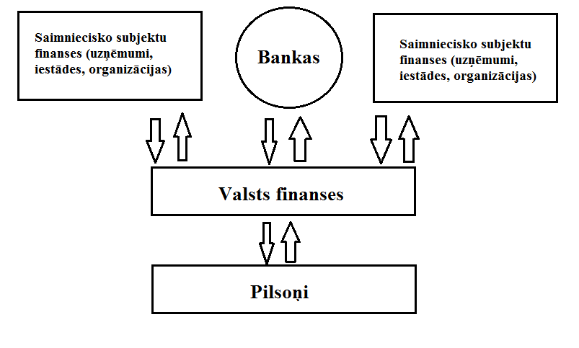
Finanšu sitēmas struktūra

Slide 13
Finanšu pārvalde
Ir tādu darbību un operāciju kopums, kas saistīts ar naudas un materiālo vērtību iegūšanu, pārvaldīšanu un izlietošanu valstij nepieciešamo darījumu veikšanai un tās vajadzību apmierināsanai.

Slide 14
Finanšu operācijas
Ir naudas līdzekļu uzskaite, glabāšana, to pārveidošana, rīcība ar materiālajām vērtībām, par kurām veic norēķinus naudas formā, kā arī valsts budžetā paredzēto ieņēmumu savākšana un to sadale valsts pārvaldes institūciju uzturēšanai.

Slide 15
Finanšu kontrole un tās f-jas:
Valsts līdzekļu izlietošanas pārbaude;
Pārbaude par savlaicīgu resursu mobilizāciju;
Pārbaude par ieņēmumu un izdevumu likumību;
Pārbaude par uzskaites un pārskatu termiņu pareizības ievērošanu.

Slide 16
Paldies par uzmanību!

Slide 17
Finanšu sektors un tā attīstība
2017

Slide 18
Finanšu sektora raksturojums
Finanšu sektora kopējo aktīvu apjomā pret IKP Baltijas reģionā Latvija ir līderis. (IKP 180%, kopējie aktīvi 34 miljardi €);
Savukārt kredītiestāžu īpatsvars Latvijas finanšu sektorā 2015.gada beigās bija 78% un kopējais nebanku finanšu pakalpojumu sniedzēju īpatsvars aptuveni 22%;
Latvijas finanšu sektoram ir pieejamas modernas un efektīvas starpbanku euro maksājumu sistēmas, kuru darbību nodrošina Latvijas Banka.

Slide 19
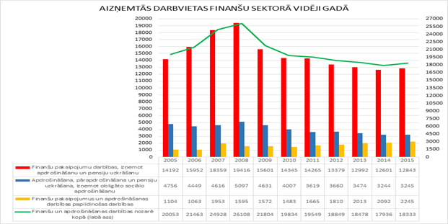
Finanšu sektorā nodarbināto skaits kopš 2012.gada saglabājas nedaudz virs 18 tūkstošiem nodarbināto vidēji gadā.
Aizņemtās darbvietas finanšu sektorā vidēji gadā (Datu avots: Centrālā Statistikas pārvalde)

Slide 20
Latvijas finanšu sektora SVID
STIPRĀS PUSES;
VĀJĀS PUSES;
IESPĒJAS;
DRAUDI

Slide 21
Banku nozare
Latvijā 2019.gadā darbojas 16 bankas
Banku sektora mērķtiecīga attīstība: investīcijas jaunos produktos un atbilstošā infrastruktūrā ir veicinājusi plašu bezskaidrās naudas maksājumu izmantošanu: 98,9% no klientu iniciētajiem maksājumiem ir veikti attālināti, izmantojot internetbanku vai veicot karšu maksājumus.

Slide 22
Bankas ir izsniegušas 2,4 miljonus jeb 1,2 kartes uz vienu iedzīvotāju, ir izvietoti 1033 bankomāti un 34 tūkstoši karšu pieņemšanas vietu terminālu
1,4 miljoni banku klientu ir internetbankas lietotāji.
Vienlaikus bankas 275 klientus apkalpojošās vietās (filiālēs, norēķinu grupās) nodrošina iespēju saņemt banku pakalpojumus klātienē.
Latvijas banku biznesa modeļu dalījums divos biznesa modeļos - biznesa modelis, kas vērsts uz rezidentu apkalpošanu un biznesa modelis, kas vērsts uz ārvalstu klientu apkalpošanu.

Slide 23
Piecas pelnošākās Finanšu nozares asociācijas biedru bankas 2019. gada 1. pusgadā bija:
Swedbank – 60.1 miljoni EUR;
SEB banka – 24.0 miljoni EUR;
Citadele banka – 12.5 miljoni EUR;
Luminor Bank filiāle Latvijā – 6.0 miljoni EUR;
BlueOrange Bank – 4.3 miljoni EUR.

Slide 24
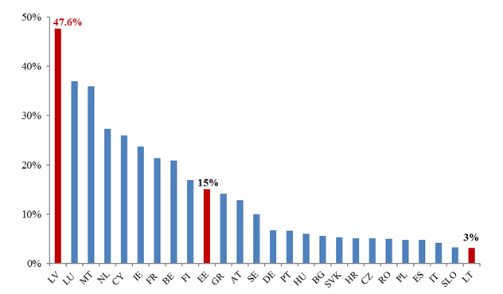
Latvija pēc ārvalstu klientu noguldījuma īpatsvara kopējā noguldījumu struktūrā atrodas visaugstāk starp ES dalībvalstīm, 2016.gada jūnijā sasniedzot 47,6% apsteidzot tādas valstis kā Luksemburga, Malta, Nīderlande un Kipra. Turpretim Igaunijā ārvalstu klientu noguldījumu īpatsvars kopējā noguldījumu struktūrā ir 15%, Lietuvā - 3%.
Avots: Ārvalstu klientu noguldījumu īpatsvars kopējā noguldījumu struktūrā Eiropas Savienības valstīs. (Eiropas Centrālās bankas un nacionālo centrālo banku dati, 30.06.2016.)

Slide 25
Atbilstoši Finanšu un kapitāla tirgus komisijas iedalījumam 13 no 16 bankām tiek uzskatītas par bankām, kuru darbība vērsta uz ārvalstu klientu apkalpošanu, jo to ārvalstu klientu noguldījumu apjoms kopējos aktīvos ir lielāks nekā 20%.

Slide 26
Salīdzinājumā ar citām eiro zonas valstīm Latvijā kreditēšana ilgstoši saglabājās vāja. Latvijā vērojams otrs lielākais kredītportfeļa sarukuma temps Euro zonā kopš 2008.gada beigām.
Latvijas rezidentiem izsniegto kredītu atlikuma gada pārmaiņu temps un tā komponenti sektoru dalījumā (Avots: Latvijas Banka)

Slide 27
Finanšu sektora attīstības plāns 2017.-2019.gadam

Slide 28
Finanšu sektora attīstības plāns 2017.-2019.gadam
Finanšu sektora attīstības plāns 2017.-2019.gadam (turpmāk - Plāns) ir Ministru kabineta plānošanas dokuments, kurā ietverti finanšu tirgus politikas mērķi un pasākumi finanšu sektora turpmākai attīstībai, kā arī norādītas atbildīgās institūcijas, termiņi un plāna izpildes uzraudzības kārtība pasākumu izpildei.

Slide 29
Finanšu sektora attīstības plānā 2017.-2019.gadam ir definēti specifiski rīcības virzieni un uzdevumi četrām atsevišķi izdalītām finanšu sektora nozarēm:
Banku nozare (stratēģiskais politikas virziens - kreditēšanas aktivizēšana, finanšu pieejamības nodrošināšana, palielinot rezidentu mājsaimniecību un uzņēmumu kredītportfeli par vismaz 10% trīs gadu periodā);
Kapitāla tirgus nozare (stratēģiskais politikas virziens - palielināt uzņēmumu skaitu, kas izmanto kapitāla instrumentus finansējuma piesaistei, attīstīt kapitāla instrumentus finansējuma piesaistes un ieguldījumu iespēju paplašināšanai; palielināt institucionālo un privāto investoru aktivitāti vietējā kapitāla tirgū, paaugstinot tirgus kapitalizācijas apjomu par 2,2% no IKP trīs gadu periodā);
Alternatīvo finanšu pakalpojumu sniedzēju nozare un apdrošināšanas (stratēģiskais politikas virziens - kolektīvās finansēšanas platformu darbības regulējuma pieņemšana; izvērtēt iespējas paplašināt krājaizdevu sabiedrību iespējas kreditēt juridiskas personas; inovatīvo finanšu pakalpojumu attīstība un risku pārvaldība, palielinot finansējuma pieejamību MVU par 5,25% trīs gadu periodā);
Apdrošināšanas un pārapdrošināšanas nozare (apdrošināšanas pakalpojumu izmantošanas paplašināšana; efektīva informācijas apmaiņa risku izvērtēšanai un saistību izpildei; piedāvājuma paplašināšana pilnīgākai apdrošināšanas vajadzību apmierināšanai).

Slide 30
Kā vadmotīvs šo tālāko rīcības virzienu un uzdevumu noteikšanai ir definētas trīs horizontālas prioritātes, atspoguļojot plānošanas perioda finanšu tirgus attīstībai būtiskākos aspektus:
digitalizācija un inovācija;
finanšu sektora NILLTFN atbilstības un valsts reputācijas paaugstināšana;
starptautiskā konkurētspēja.

Slide 31
Attīstības plānā iekļauti šādi rīcības virzieni un pasākumi to īstenošanai:
Kredītiestāžu sektorā
Kapitāla tirgū
Tiesu sistēmā
Valsts atbalsta programmās
Alternatīvos finansējuma veidos
Finanšu pratības jautājumā

Slide 32
Finanšu tirgu iedala:
Atkarībā no termiņa:
Ilgtermiņa kapitāla
Īstermiņa kapitāla
Atkarībā no finanšu tiesību tipa:
Parāda tirgi;
Aktīvu tirgi.

Slide 33
Finanšu instrumenti
Nauda
Noguldījums
Kredīti
Vērtspapīri
Valūtas darījumi

Slide 34
Paldies par uzmanību!

Slide 35
FKTK- Finanšu un Kapitāla tirgus komisija

Slide 36
Komisija ir pilntiesīga autonoma valsts iestāde, kas atbilstoši savam darbības mērķim un uzdevumiem regulē un pārrauga finanšu un kapitāla tirgu un tā dalībnieku darbību.

Slide 37
Komisija veicina finanšu un kapitāla tirgus stabilitāti, konkurētspēju un attīstību, kā arī nodrošina klientu interešu aizsardzību.

Slide 38
Latvijas finanšu un kapitāla tirgus dalībnieki:
Latvijas Banka (LB) 1992.g.->ECB 2014.g.
Kredītiestādes (komercbankas) (KI) 1995.g.
Krājaizdevu sabiedrības (KS) 2002.g.
Apdrošināšanas sabiedrības (AS) 1996.g.
Pensiju fondi (PF) 1998.g.
Investīciju fondi (IS) 1998.g.
(Rīgas) Fondu birža (RFB)
(Latvijas) Centrālais depozitārijs (LCD)

Slide 39
Komisijas funkcijas ir šādas:
1) izdot normatīvos noteikumus un pieņemt lēmumus par finanšu un kapitāla tirgus dalībnieku darbību regulējošām prasībām un šo darbību raksturojošo rādītāju aprēķināšanas un pārskatu iesniegšanas kārtību;
2) regulēt finanšu un kapitāla tirgu un tā dalībnieku darbību, kontrolējot normatīvo aktu un Komisijas normatīvo noteikumu un lēmumu izpildi;
3) noteikt kvalifikācijas un atbilstības prasības finanšu un kapitāla tirgus dalībniekiem un to amatpersonām;
4) noteikt finanšu un kapitāla tirgus dalībnieku licencēšanas un reģistrēšanas kārtību;
5) apkopot un analizēt ar finanšu un kapitāla tirgu saistīto informāciju un publicēt to;

Slide 40
6) nodrošināt Noguldījumu garantiju fonda un Apdrošināto aizsardzības fonda līdzekļu uzkrāšanu, pārvaldīšanu un atlīdzību izmaksu no šiem fondiem saskaņā ar Noguldījumu garantiju likumu un Apdrošināšanas sabiedrību un to uzraudzības likumu;
7) nodrošināt kompensāciju izmaksu ieguldītājiem saskaņā ar Ieguldītāju aizsardzības likumu;
8) analizēt finanšu un kapitāla tirgu regulējošos normatīvos aktus, sagatavot priekšlikumus normatīvo aktu pilnveidošanai un to saskaņošanai ar Eiropas Kopienas normatīvajiem aktiem;
9) sistemātiski pētīt, analizēt un prognozēt finanšu un kapitāla tirgus attīstību;
10) sadarboties ar ārvalstu finanšu un kapitāla tirgus uzraudzības institūcijām un piedalīties starptautisko finanšu un kapitāla tirgus uzraudzības institūciju organizāciju darbā;
11) administrēt finanšu stabilitātes nodevu saskaņā ar nodokļu un nodevu jomu regulējošiem normatīvajiem aktiem;
12) kontrolēt, lai finanšu un kapitāla tirgu regulējošos normatīvajos aktos regulēto darbību veic tikai šajos normatīvajos aktos minētās personas.

Slide 41
Komisija ne retāk kā reizi ceturksnī sniedz Latvijas Bankai un Finanšu ministrijai apkopotu informāciju par situāciju finanšu un kapitāla tirgū.

Slide 42
Komisija nekavējoties rakstveidā informē Latvijas Bankas prezidentu un finanšu ministru par atsevišķa finanšu un kapitāla tirgus dalībnieka īslaicīgām likviditātes problēmām, maksātnespējas iestāšanās iespējamību vai faktisko maksātnespēju. Komisija ir tiesīga lūgt Latvijas Banku izsniegt kredītiestādēm kredītu pret ķīlu.

Slide 43
Komisiju pārvalda padome.
Par padomes locekli var būt persona:
1) kura ir kompetenta finanšu vadības jautājumos;
2) kurai ir nevainojama reputācija;
3) kurai ir vismaz piecu gadu darbības pieredze finanšu un kapitāla tirgus jomā.

Slide 44
Komisijas darbība tiek finansēta no finanšu un kapitāla tirgus dalībnieku maksājumiem padomes noteiktajā apmērā, kas nepārsniedz šajā likumā noteikto apmēru. Finanšu un kapitāla tirgus dalībnieku maksājumi tiek ieskaitīti Komisijas kontā Latvijas Bankā un izmantojami vienīgi Komisijas darbības finansēšanai.

Slide 45
Komisija reizi gadā — ne vēlāk kā 1.jūlijā — iesniedz Saeimai un Finanšu ministrijai rakstveida pārskatu par savu iepriekšējā gada darbu un zvērināta revidenta pārbaudītu pilnu gada pārskatu.

Slide 46
PD./MD. FKTK Budžets
No nosūtītā materiāla - Uzrakstīt galvenās 10 tēzes par FKTK 2017 gada budžeta ieņēmumiem un to veidošanos, un izdevumu sadalījumu.
Veikt izdevumu analīzi pēc pašu izvēlētas metodes!

